Slide 1
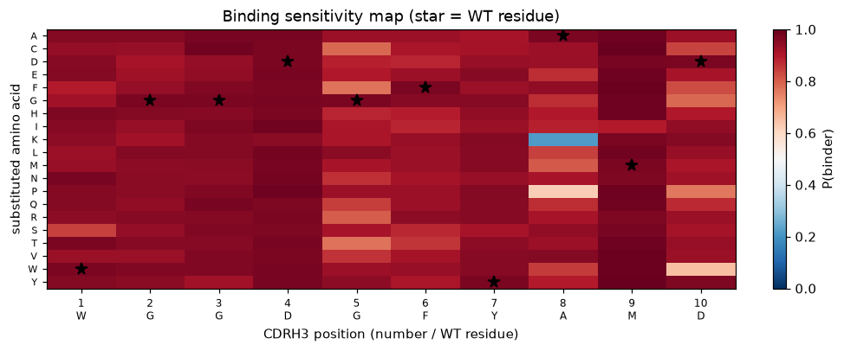
Explaining the binding oracle — saturation mutagenesis
Mutate every position of the WT trastuzumab CDRH3 to all 20 amino acids, re-score, and map the change in P(binder). Opens the black box.
WT is near-optimal
WGGDGFYAMD scores P(binder)=0.97; most mutations only hurt
Position 8 dominates
most sensitive (0.163); A→K collapses binding 0.97 → 0.22
Positional signal is real
sensitivity ranking 8 > 10 > 5 > 1 — the oracle learned which residues are the paratope, not noise
Heatmap: rows = substituted AA, columns = position. Star = WT residue. Blue = binding lost.
Biology
The sensitive positions are candidate antigen-contact residues (paratope); mutating them breaks binding.
Computation
200 forward passes (10 pos × 20 AA) through the one-hot model — fixed 10-mer, so exact position indexing.
Strategy
Interpretability, not just prediction: names the residues that drive binding — actionable for design.
STRUCTURE sensitivity map: np.ndarray [10 positions × 20 AAs] · WT CDRH3: str (len 10) · uses one-hot MLP
TYPE P(binder): float in [0,1] per (pos, AA) · sensitivity: float = spread of P over the 20 substitutions
Notes:
Para explicar el oraculo de binding hice mutagenesis de saturacion in-silico. El oraculo es una caja negra -ESM mas regresion, o el one-hot mas MLP- y esto la abre. El metodo: tomo el CDRH3 wild-type de trastuzumab, WGGDGFYAMD, que el modelo puntua en cero coma noventa y siete. Despues, posicion por posicion, lo muto a los veinte aminoacidos posibles y vuelvo a puntuar. Son doscientas evaluaciones -diez posiciones por veinte aminoacidos. La sensibilidad de una posicion es cuanto varia la probabilidad de binder al sustituirla. Un detalle tecnico: para esto uso el modelo one-hot, no el ESM, porque necesito posiciones fijas de un diez-mero para indexar exactamente. El resultado: el wild-type ya esta casi optimo -casi cualquier mutacion empeora. La posicion ocho es la que manda, la mas sensible; mutarla de alanina a lisina hace colapsar el binding de cero coma noventa y siete a cero coma veintidos. Y hay un ranking claro de sensibilidad: ocho, luego diez, cinco, uno. Que prueba esto, dos cosas. Biologicamente, las posiciones sensibles son candidatas a ser residuos de contacto con el antigeno, el paratopo. Y en terminos de modelo, prueba que el oraculo aprendio senal posicional real y consistente, no ruido. Estrategicamente, esto es interpretabilidad: no solo predigo binding, sino que nombro que residuos lo determinan, y eso es accionable para diseno.

